Slide 1
МУНИЦИПАЛЬНОЕ БЮДЖЕТНОЕ ДОШКОЛЬНОЕ ОБРАЗОВАТЕЛЬНОЕ УЧРЕЖДЕНИЕ детский сад №34 комбинированного вида Педагогический проект: «Сказка в гости к нам пришла»
Выполнила: воспитатель 1 квалификационной категории
Хромова В.А.

Slide 2
«Сказка – великая духовная культура народа, которую мы собираем по крохам, и через сказку раскрывается перед нами тысячелетняя история народа». Л.Толстой

Slide 3
Продолжительность проекта: краткосрочный, 2 недели. Тип проекта: познавательно-творческий, групповой. Участники проекта: дети средней группы, воспитатели, родители. Возраст детей: 4-5 лет

Slide 4
АКТУАЛЬНОСТЬ
Огромной любовью пользуется у детей сказка.
Сказка – древнейший жанр устного народного творчества. Она учит человека жить, вселяет в него оптимизм, веру в торжество добра и справедливости. За фантастикой и вымыслом скрываются реальные человеческие отношения. Отсюда и идет огромное воспитательное значение сказки. На сегодняшнем этапе жизни современного общества данная тема очень актуальна

Slide 5
Проблема значимая для детей, на решение которой направлен проект:
К сожалению, на сегодняшний день, наши дети воспитываются не на сказках, а на современных мультфильмах. У большинства родителей нет времени сесть с ребенком и почитать книгу. Анкетирование родителей и опрос детей нашей группы показали, что дома чтению детских книг уделяется очень мало времени, и некоторые родители даже не могут назвать русские народные сказки. Поэтому мы решили уделить немного больше времени именно русским народным сказкам в развитии и воспитании наших детей.

Slide 6
ЦЕЛЬ:
Воспитывать у детей любовь к русским народным сказкам; развитие у детей устойчивого интереса к сказке, как к произведению искусства; раскрытие совместного творчества детей и родителей.

Slide 7
ЗАДАЧИ
для детей:
Образовательные:
-расширить представление детей о сказках,
-учить детей рассуждать,
- формировать умение выразительно читать стихи, инсценировать эпизоды сказок;
-обогащать и расширять словарный запас детей.
Развивающие:
- развивать умения применять свои знания в беседе, добиваться связных высказываний;
- развивать у детей образное мышление, фантазию, творческие способности;
- развивать коммуникабельность и умение общаться с взрослыми людьми в разных ситуациях;
Воспитательные:
- воспитывать чувства дружбы и коллективизма,
- воспитывать культуру речи.

Slide 8
для родителей: - создание в семье благоприятных условий для развития ребенка, с учетом опыта детей приобретенного в детском саду; - развитие совместного творчества родителей и детей; - развивать у родителей способность видеть в ребенке личность, уважать его мнение, обсуждать с ним предстоящую работу; - заинтересовать родителей жизнью группы, вызвать желание участвовать в ней.

Slide 9
для педагогов: -развитие творческого потенциала ребенка; -показать родителям знания и умения детей, приобретенные в ходе реализации проекта.

Slide 10
Этапы реализации проекта: I этап – подготовительный II этап – основной III этап- заключительный

Slide 11
I этап – подготовительный Обсуждение цели, задачи с детьми и родителями. Создание необходимых условий для реализации проекта. Перспективное планирование проекта. Разработка и накопление методических материалов по проблеме.

Slide 12
Рассматривание иллюстраций в книгах

Slide 13
Лечим книги

Slide 14
II этап – основной Внедрение в воспитательно – образовательный процесс эффективных методов и приёмов по расширению знаний дошкольников о русских народных сказках.

Slide 15
Просмотр мультимедийной презентации сказка «Заюшкина избушка»

Slide 16
Подготовка к созданию книги «КОЛОБОК»

Slide 17
Рисование методом «тычка».

Slide 18
СОЗДАНИЕ КНИГИ ПО СКАЗКЕ « КОЛОБОК»

Slide 19
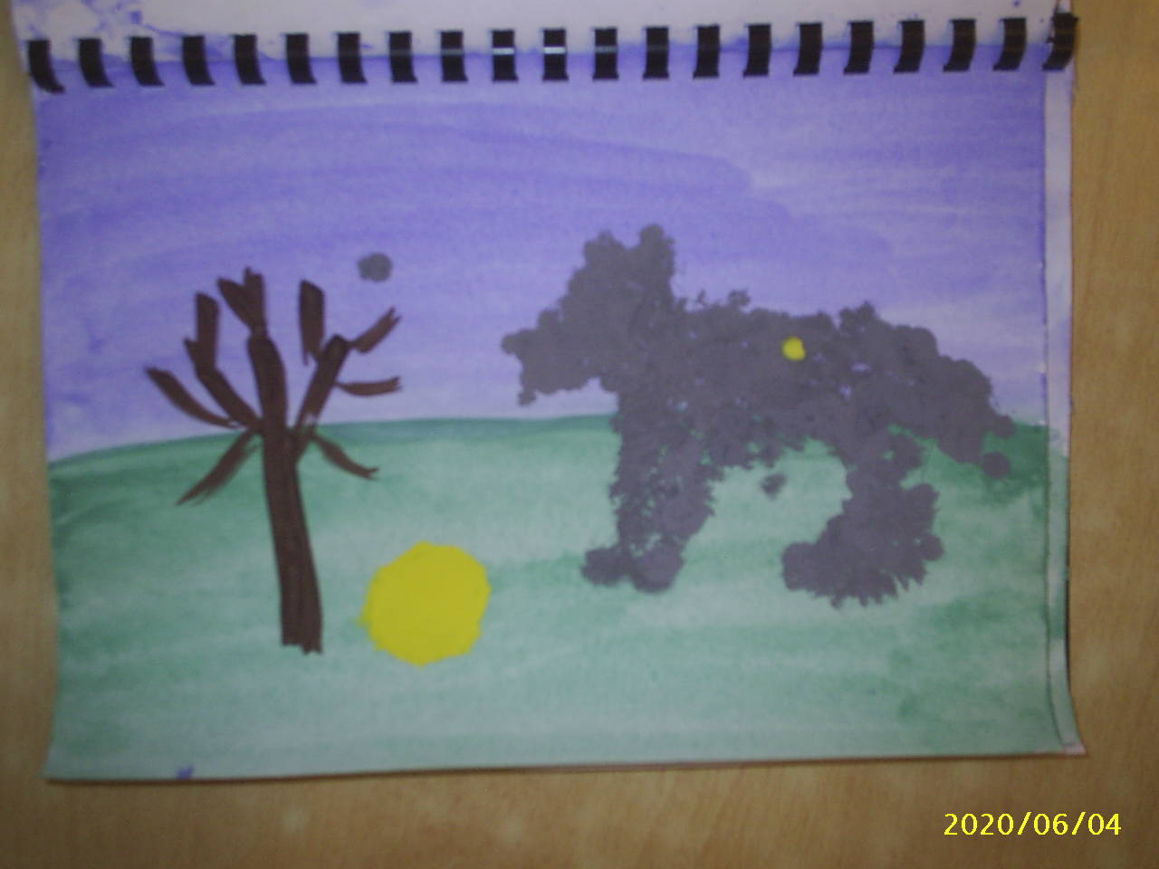
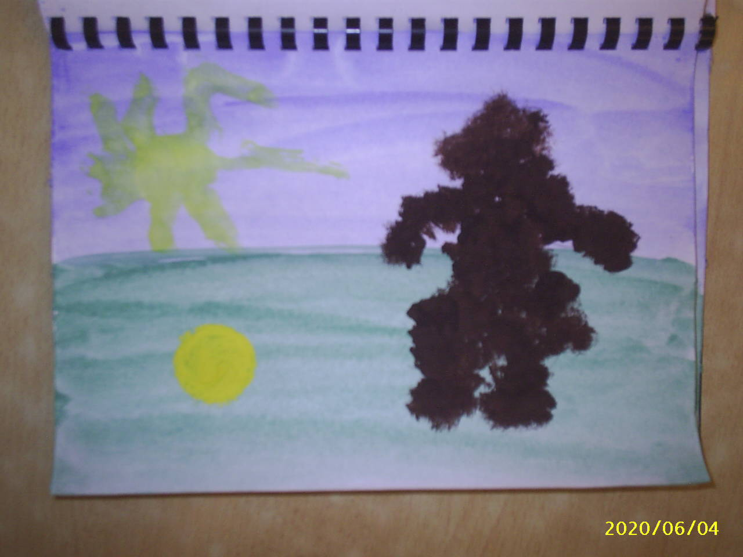
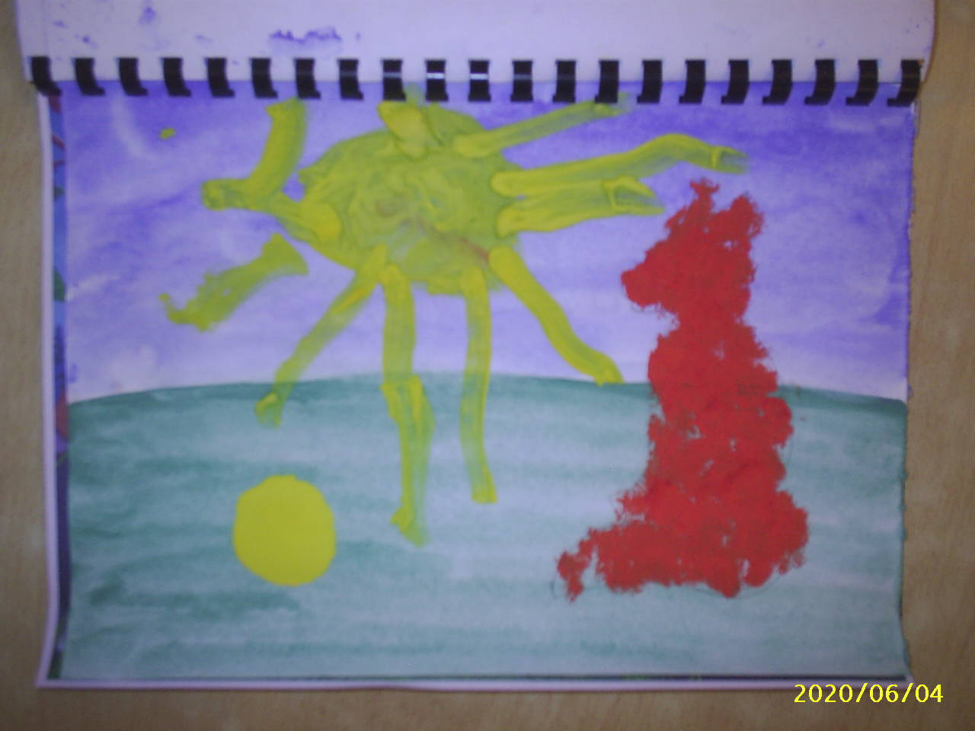
ИЛЛЮСТРАЦИИ ЖИВОТНЫХ К КНИГЕ

Slide 20
КОНЕЦ СКАЗКИ

Slide 21
ЛЕПКА КОЛОБКА

Slide 22
Выставка книг, принесённых детьми из дома.

Slide 23
Создание картотеки

Slide 24
Создание тематического альбома

Slide 25
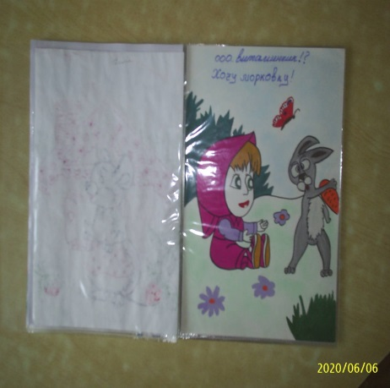
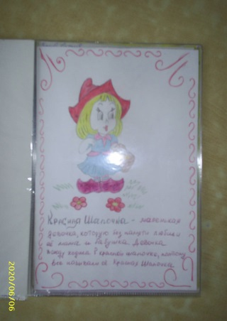
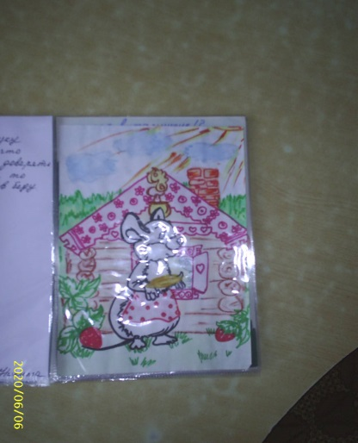
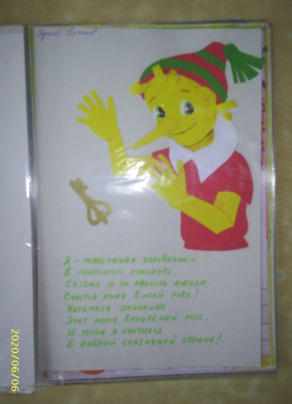
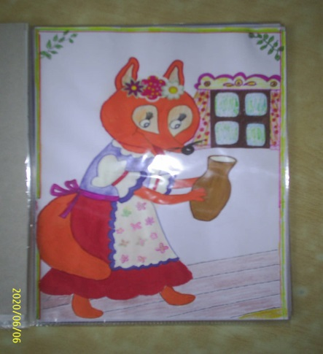
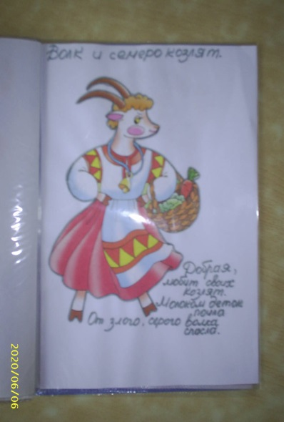
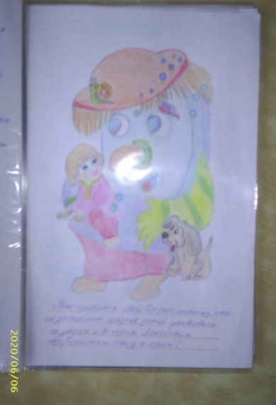
Любимый Герой из сказки

Slide 26
Работа с родителями: Консультации для родителей: «Воспитываем маленького читателя», «Сказка в жизни ребёнка». Индивидуальные беседы: «Читаете ли вы дома детям сказки?».

Slide 27
III этап – заключительный -подведение итогов проектной деятельности; -представление материалов проекта на педсовете; -оформление пальчикового театра по сказкам; -показ театрализованной сказки; -составление рекомендаций.

Slide 28
Пальчиковый театр по сказке «Теремок»

Slide 29
Пальчиковый театр по сказке «Колобок»

Slide 30
Пальчиковый театр по сказке «Репка»

Slide 31
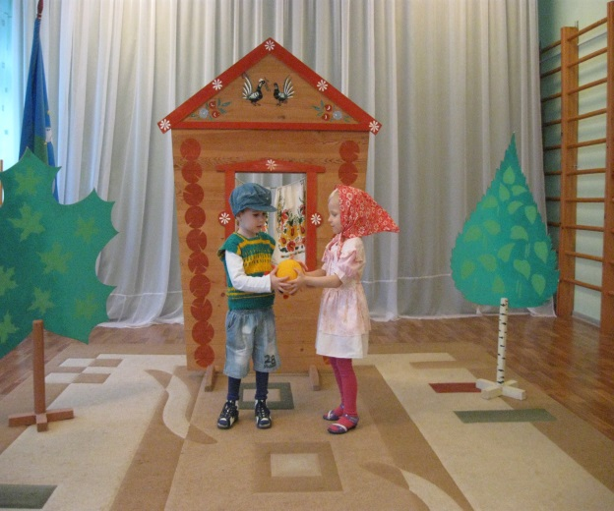
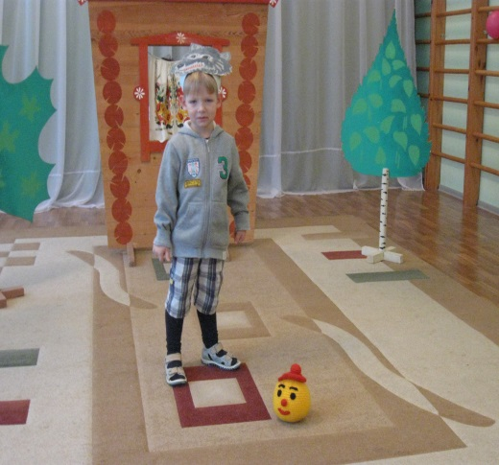
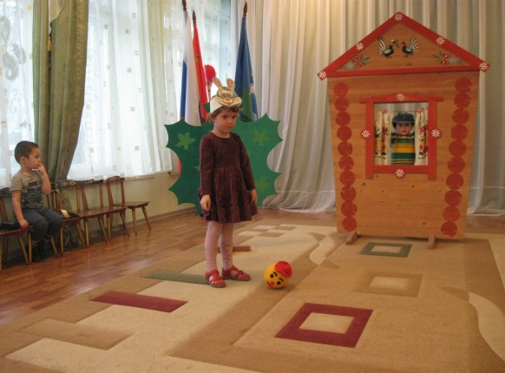
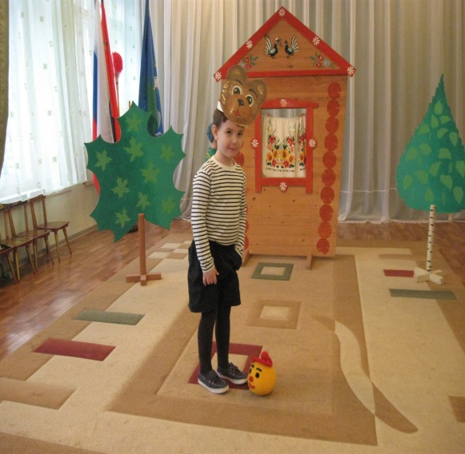
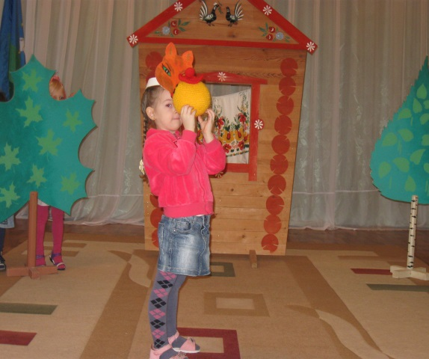
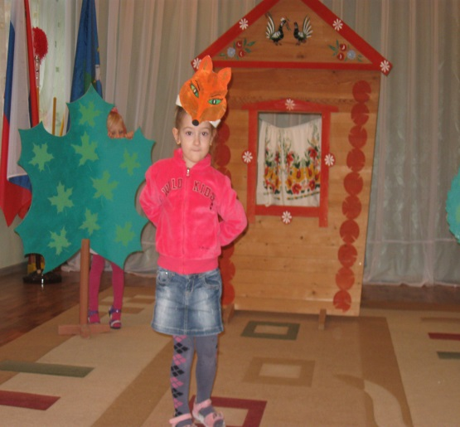
ТЕАТРАЛИЗОВАННАЯ СКАЗКА «КОЛОБОК»

Slide 32
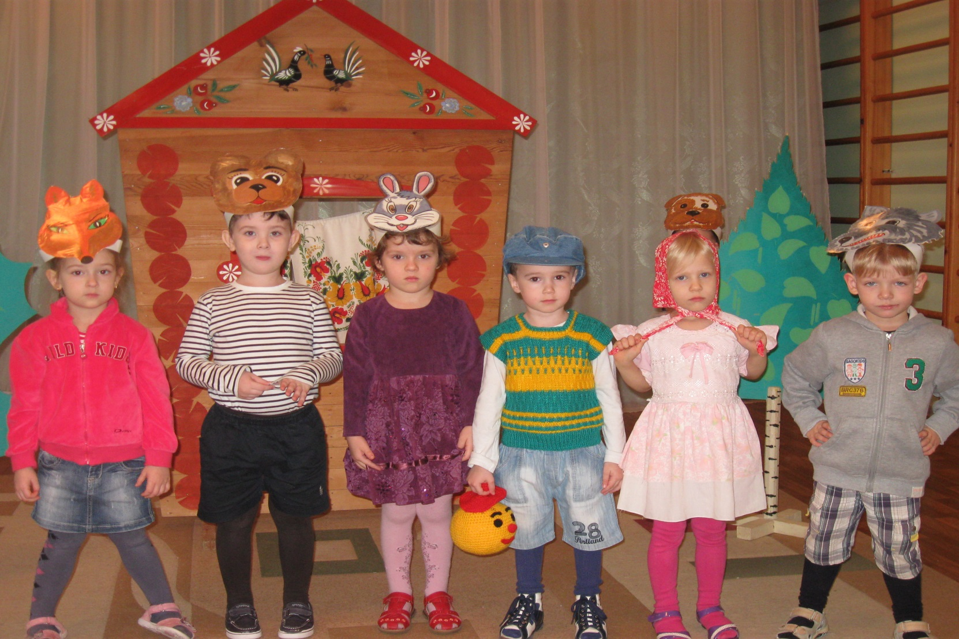
ГЕРОИ ТЕАТРАЛИЗОВАННОЙ СКАЗКИ

Slide 33
РЕЗУЛЬТАТ
Расширен кругозор детей о русских народных сказках. Улучшилась предметно – развивающая среда: литературой, фотографиями, иллюстрациями, стихотворениями, загадками, презентациями о русских народных сказках. В процессе работы над проектом у детей развилась образное мышление, творческие способности, коммуникабельность. Воспитанники и их родители приняли активное участие в проекте. Родители поддержали педагогов, проявили инициативу и творчество в изготовлении тематического альбома «Герои наших любимых сказок»(совместно с детьми) ; приняли активное участие в изготовлении пальчикового театра, и в проведении опроса о том, что они читают детям.

Slide 34
Список используемой литературы
1 Румянцева Е.А. Проекты в ДОУ: практика обучения детей 3-7 лет.-Волгоград: Учитель, 2014.
2 КочкинаН.А. Метод проектов в дошкольном образовании: Методическое пособие.- М.: Мозаика-Синтез, 2012г.
3 И.А.Лыкова. Изобразительная деятельность в детском саду. – М., Сфера, 2007
4 Антипина Е.А. Театрализованная деятельность в детском саду.-М., 2003.
5 Сорокина Н.Ф. Играем в кукольный театр: Программа «Театр-творчество-дети».-М.: АРКТИ, 2004.
6 Зимина И. Театр и театрализованные игры в детском саду // Дошкольное воспитание, 2005.-№4.

Slide 35
СПАСИБО ЗА ВНИМАНИЕ

